Slide 1
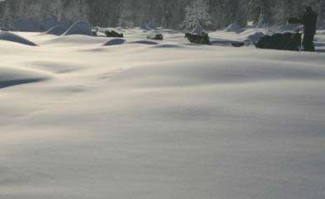
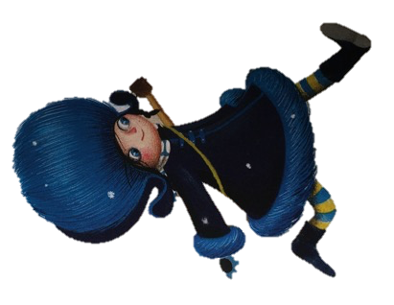
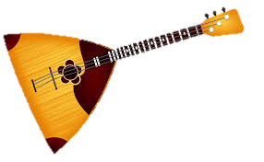
Mon album à calculer: Le petit chaperon qui n’était pas rouge.
Nombre travaillé : 8.

Slide 2
Etape 1 : découverte générale de l’album à calculer.
Décrire les images, les scènes, raconter l’histoire.

Slide 3
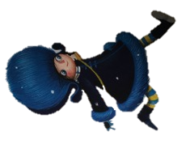

Slide 12
Etape 2: prévoir combien d’Anouchka n’ont pas de balalaïka.

Slide 22
Etape 3: à partir des Anouchka qui n’ont pas de balalaïka, déterminer combien en ont.

Slide 32
Etape 4: combien de balalaïkas sont en trop par rapport au nombre d’Anouchka?

Slide 36
